Slide 1
資料的處理與分析
3-1 資料的形式與意義
3-2 資料搜尋
3-3 資料處理與分析工具

Slide 2


架
構表與多媒體
資料處理與分析
資料搜尋

Slide 3
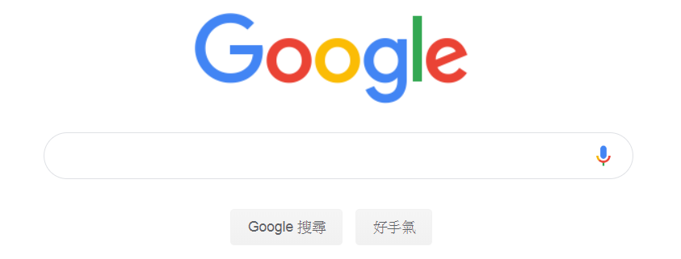
232
資料搜尋即是要在眾多的資料中，找到滿足某些條件的資料。接下來，以Google搜尋引擎為例，介紹資料搜尋技巧。

Slide 4
232
如果想找出同時滿足幾個關鍵字的網頁，只要在關鍵字間使用空格。例如：搜尋所有包含了果實和種子的網頁，只要輸入果實 種子即可。
1
輸入果實 種子。
2
按搜尋鍵。
3
同時出現果實和種子兩個語詞。

Slide 5
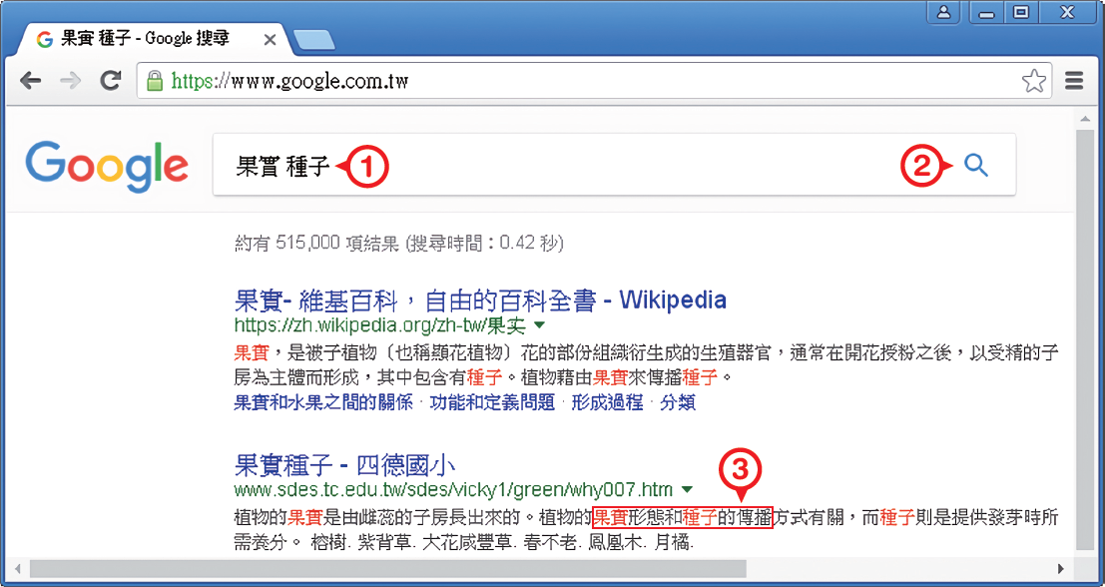
232
輸入果實 種子。
按搜尋鍵。
同時出現果實和種子兩個語詞。

Slide 6
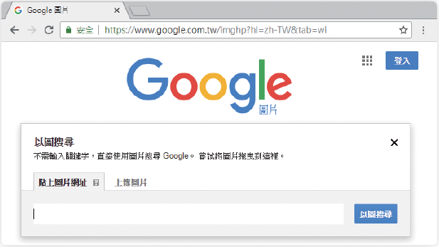
233
小提示
Google 的以圖找圖功能
除了以文字來搜尋圖片外，Google圖片也提供以圖片搜尋圖片功能。
1. 進入圖片搜尋畫
面，以圖搜尋。
2. 填入圖片網址或
上傳圖片。

Slide 7
233
如果想找出包含個別關鍵字的網頁，使用大寫的OR將關鍵字隔開，例如：搜尋包含紫外線指數或雲量的網頁，只要輸入紫外線指數 OR 雲量即可。
1
輸入紫外線指數 OR 雲量。
2
按搜尋鍵。
3
將只有紫外線指數或雲量語詞的資料一起列出來。

Slide 8
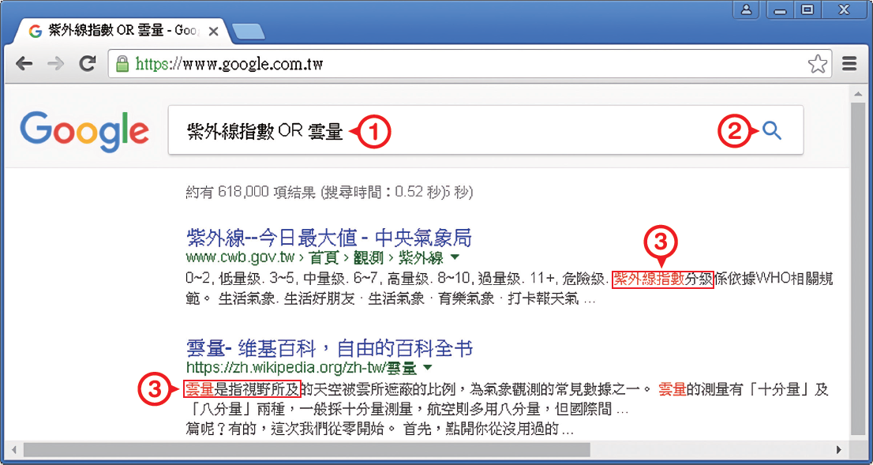
233
輸入紫外線指數 OR 雲量。
按搜尋鍵。
將只有紫外線指數或雲量語詞的資料一起列出來。

Slide 9
234
如果想要在搜尋的資料內，排除某個關鍵字，在關鍵字前面加上減號－即可。例如：搜尋所有包含資訊展，但排除台北的網頁，只要輸入資訊展 -台北即可。
1
輸入資訊展。
2
按搜尋鍵。
3
由於台北資訊展的相關資料較多，所以出現都是台北的資訊展。

Slide 10
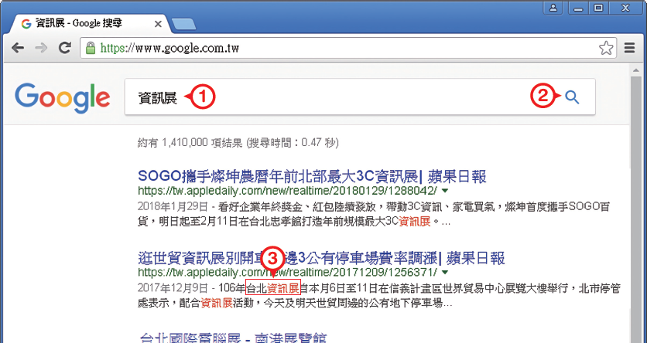
234
輸入資訊展。
按搜尋鍵。
由於台北資訊展的相關資料較多，所以出現都是台北的資訊展。
。

Slide 11
235
如果想要在搜尋的資料內，排除某個關鍵字，在關鍵字前面加上減號－即可。例如：搜尋所有包含資訊展，但排除台北的網頁，只要輸入資訊展 -台北即可。
4
為了要過濾掉台北的資訊展，尋找其他地區的資訊展相關資料，因此要在資訊展後面加上 -台北。
5
按搜尋鍵。
6
在資訊展中有關台北的超連結都被排除，剩下其他地區資訊展的超連結。

Slide 12
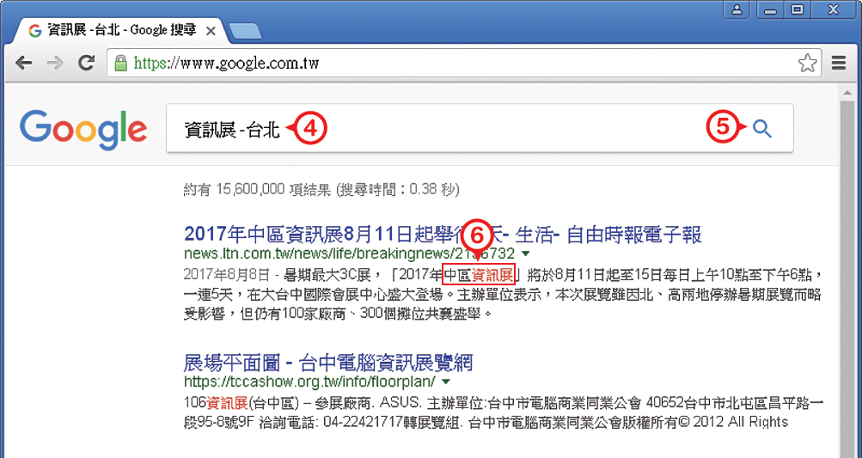
235
輸入資訊展 -台北。
按搜尋鍵。
在資訊展中有關台北的超連結都被排除，剩下其他地區資訊展的超連結。
。

Slide 13
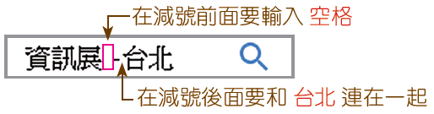
235
小提示
輸入減號時，要注意什麼？
注意，輸入減號時，記得在減號前面要輸入一個空格，但是減號後面要與關鍵字語詞連在一起，按搜尋鍵時才會有作用。

Slide 14
236
對於輸入的關鍵字，Google有時候會將它拆解成幾個關鍵字來搜尋，若是不想被拆開，而是要找出符合某個詞組的網頁，可以在關鍵字前後加上英文引號“。例如：搜尋所有包含出現 alphago 人工智慧詞組的網頁，只要輸入“alphago 人工智慧＂即可。。
1
輸入“alphago 人工智慧”。
2
按搜尋鍵。
3
單一超連結資料，alphago 人工智慧兩語詞接續出現。

Slide 15
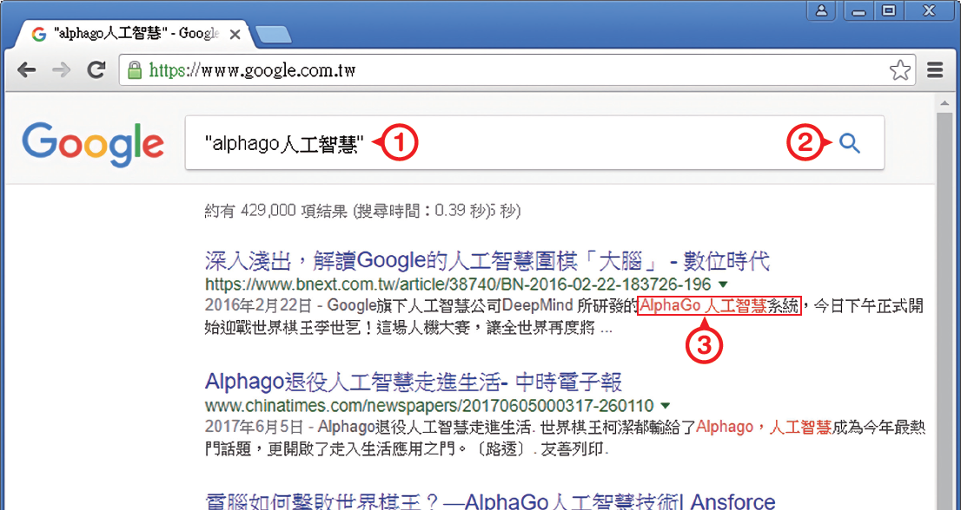
236
輸入“alphago 人工智慧”。
按搜尋鍵。
單一超連結資料，alphago 人工智慧兩語詞接續出現。

Slide 16
237
如果要將搜尋限制在某個網站，只要在網站名稱前方加上site:。例如：要搜尋Scratch官網中的井字棋網頁，只要輸入井字棋 site:scratch.mit.edu即可。
1
輸入井字棋 site:scratch.mit.edu。
2
按搜尋鍵。
3
出現 Scratch 官網中的井字棋網頁。

Slide 17
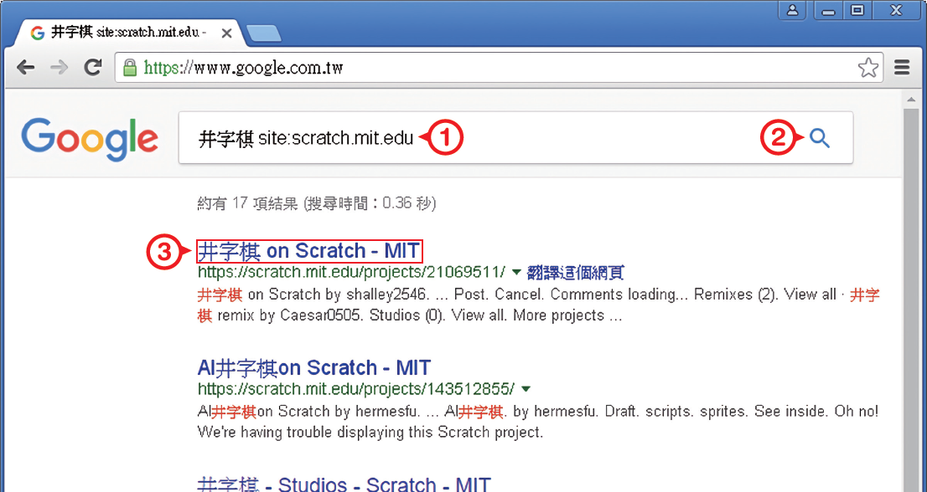
237
輸入井字棋 site:scratch.mit.edu。
按搜尋鍵。
出現 Scratch 官網中的井字棋網頁。

